Slide 1
Motivace v prostředí managementu

Slide 2
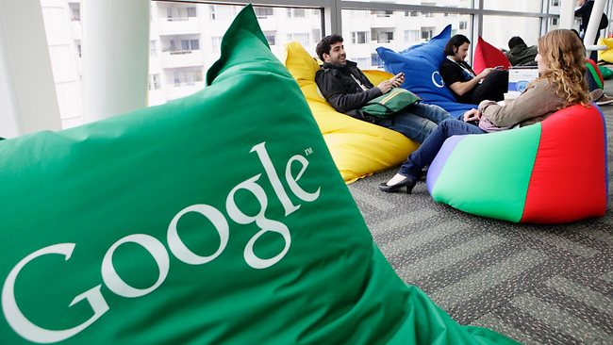
Prostředí, v němž budou zaměstnanci chtít pracovat
- 41 otázek na pohovoru do Googlu

Slide 3
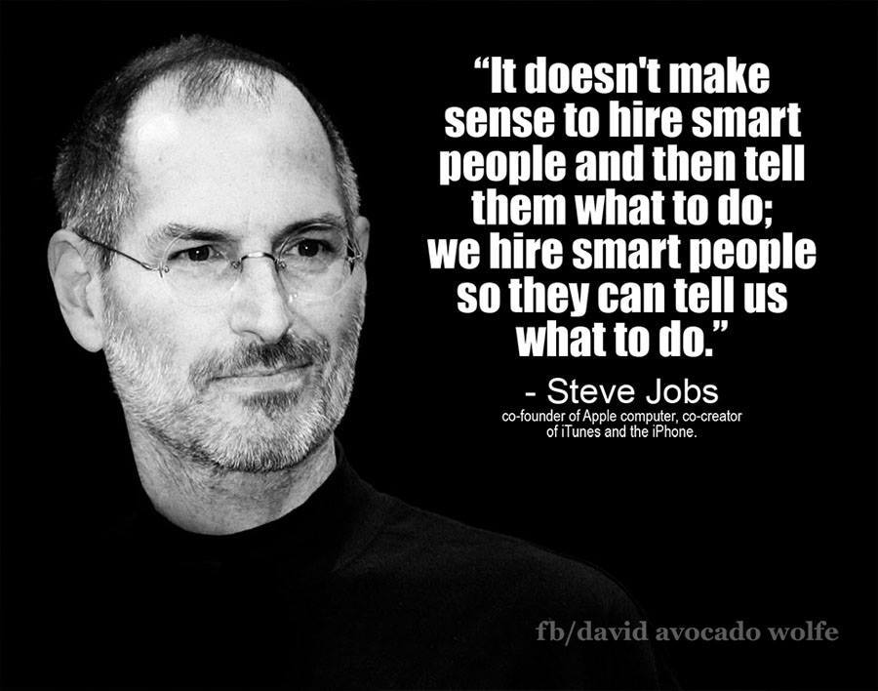

Slide 4
Prostředí, v němž budou zaměstnanci chtít pracovat
Možnost rozvíjet své vlastní schopnosti a limity (Google/Apple…)
Jsou v prostředí, v němž se cítí bezpečně (viz leadership)
Jsou v prostředí, v němž buď sdílí stejné zájmy a hodnoty jako firma, nebo jim firma umožňuje se o svých zájmech, hodnotách a potřebách svobodně vyjadřovat (viz leadership)

Slide 5
Prostředí, v němž zaměstnanci nebudou chtít pracovat
Výhružky a tresty (strach coby motivátor až na posledním místě)
‚Deadlines‘
Stanovené cíle (pokud nám cíle stanoví někdo jiný, vnitřní motivaci to potlačuje)
Přísný dohled (kontrola, zprávy o činnosti, výkazy, „píchačky“)
Změny cílů a úkolů
Zanedbávání zpětné vazby (viz dále)
Nedostatečné využívání schopností jedince (viz dále)
Rozpor mezi cíli organizace a skutečnou motivací (viz dále)

Slide 6
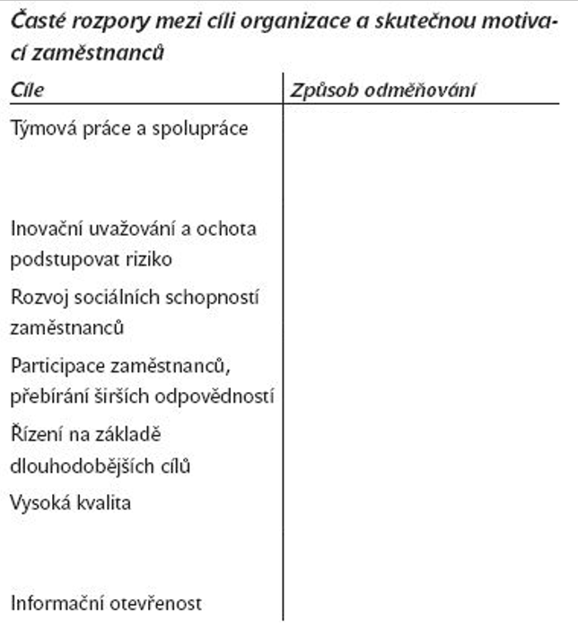

Slide 7
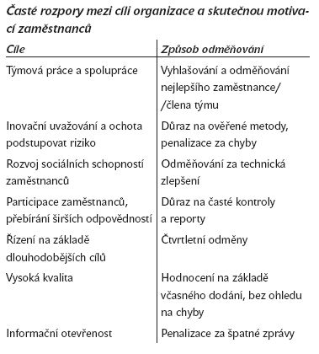

Slide 8
Prohlubování vnitřní motivace v praxi
Sdílení
  https://www.ted.com/talks/michael_norton_how_to_buy_happiness
Práce s vnějšími motivy (peníze radši jako bonusy, pochvaly…)
  Spontánně a tak, aby vyjádřily uznání (bonusy za odvedenou práci)
  V opačném případě jsou prožívány nuceně a vnitřní motivaci snižují
  Veřejné ocenění užívat, ale sporadicky a především individuálně (introvert x extrovert)

Slide 9
Prohlubování vnitřní motivace v praxi
Možnost volby
  McGregorova teorie X a Y (dlouhá a krátká vodítka)
  Google – jeden den v týdnu mohou zaměstnanci dělat, co chtějí
  „Skutečná odpovědnost se rodí tam, kde máme možnost volby, možnost se spolupodílet na tom, jak a kdy budeme konat. Čím větší je náš vklad do tohoto rozhodnutí, tím větší odpovědnost jsme ochotni a schopni přijmout.“
  Odpovědnost musí odpovídat kvalitám zaměstnance
    80% zaměstnanců má pocit zadostiučinění už pouze proto, když jejich odpovědnost odpovídá jejich kvalitám
    Ani ne málo, ani ne příliš odpovědnosti!!!

Slide 10

Prohlubování vnitřní motivace v praxi
Minimalizace kontroly
  S rostoucí kontrolou klesá vnitřní motivace zaměstnanců
Feedback
  Metoda ‚sendviče‘ (Individuální přístup)
  Feedback vázaný na činnost (Ano)
  Feedback vázaný na osobu (Ne)
  Feedback vztáhnutý na okolí (Ne)
  Feedback postavený na soucítění (Ne)

Slide 11
Best manager ever
Kdy jste se cítili, že chcete z důvodu amotivace / nízké vnitřní motivace s prací „seknout“?
  Příklady špatného přístupu šéfa (bossing)?
  Moc / těžké úkoly (ů)?
  Kvůli kolektivu (pomluvy…)?
  Na který moment neradi vzpomínáte (veřejná přednáška…)?
  Přístup klientů?
  …
Kdy jste se cítili v práci vnitřně motivovaní?
  Po feedbacku nadřízeného?
  Po svěření (a zvládnutí) nějakého úkolu?
  Kvůli kolektivu?
  Na který moment rádi vzpomínáte (veřejná pochvala…)?
  …

Slide 12
The happy secret to better work
  https://www.ted.com/talks/shawn_achor_the_happy_secret_to_better_work

Slide 13

Best team member

